Slide 1
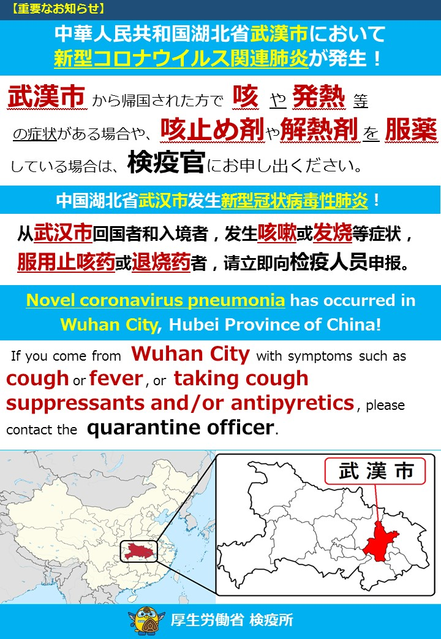
新型コロナウイルス関連肺炎について（関西国際空港の状況）
関空－武漢便の状況
空港内でポスターを掲示
・関空－武漢便は、春秋航空、中国南方航空、上海吉祥航空の３社
において、週11往復（22便）運航
・23日 日本時間11時から、武漢空港の一時利用停止が行われてい
るため、本日の武漢便２往復（４便）は全て欠航
・その他の都市への便は通常通り運航
検疫関係（検疫所の対応）
・入国者に対し、サーモグラフィー等を用いて、熱等の症状がないか確
認し、併せて、武漢市からの入国者に対しては健康状態を把握
検疫関係（航空会社の対応）
１ 機内アナウンスの実施（武漢市、上海市からの航空便）
２ 健康カードの配布（武漢市、上海市からの航空便）
・機内で、健康不良の際の申し出、国内滞在中の留意事項を記載
した健康カードを配布
３ 質問票の配布等（武漢市からの航空便）
・機内で、症状等に関する質問票の配布及び乗客への記載依頼

